Slide 1

基于opencv
智能换脸相机
06017117 高佳灏
06017102 沈颖
06017228 张轩
延时符

Slide 2
目 录
1
项目简介
项目开发
2
3
项目成果
项目分工
4
延时符

Slide 3
Part One
项目简介

Slide 4
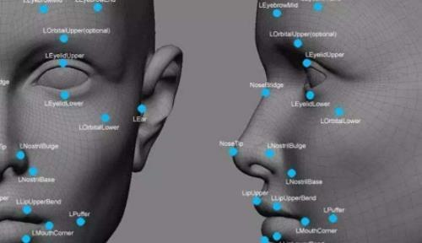
项目简介——AI换脸背景
AI换脸背景
众所周知，人脸互换是近年来计算机视觉领域的大热应用，人脸互换一般可以用于视频合成、提供隐私服务、肖像更换或者其他有创新性的应用，但同时也会带来一些隐患，AI换脸技术的发展甚至可以达到以假乱真的地步，会出现像AI换脸造假视频这样的例子。
延时符

Slide 5
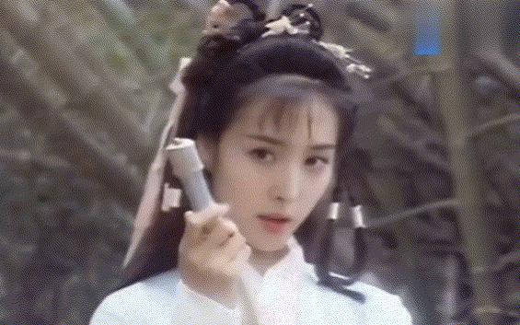
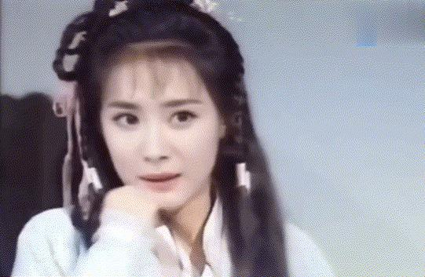
项目简介——设计概述
设计概述
Design Introduction
本作品是一款基于opencv的智能换脸相机，具有灵活的功能。在交互界面上分别选取两张单人照片即可交换两个人的面部特征，达到预期的效果。
延时符

Slide 6
项目简介——预期目标
预期目标
1.
完成提取A的面部特征交换到B的人脸的目标
2.
完成双人合照进行换脸的目标
3.
完成项目交互界面的设计，美化界面
时间 | 内容安排
第一周 | 课题选题，调研
第二周 | 搜集资料，确定方案
第三周 | 换脸功能的实现
第四周 | 美颜功能的实现
第五周 | GUI界面的设计
第六周 | 灵活安排
第七周 | 整合代码，撰写答辩报告
第八周 | 验收答辩
延时符

Slide 7
Part Two
项目开发

Slide 8
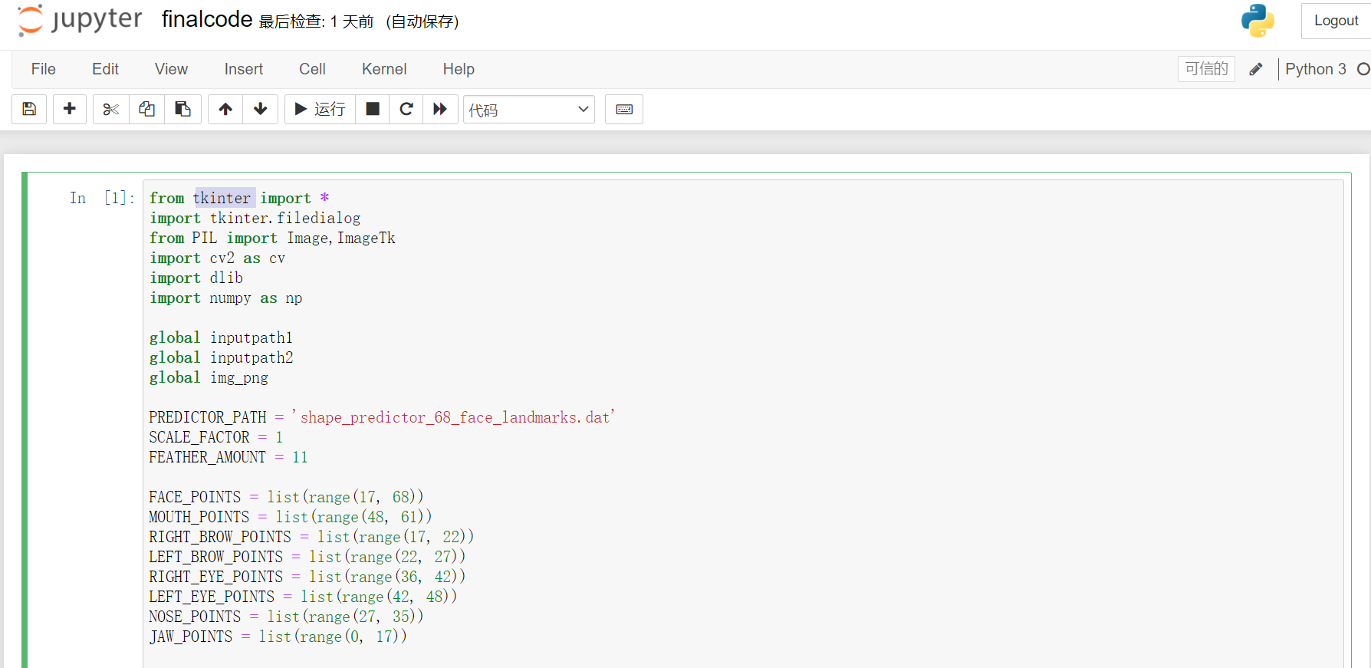
项目开发——开发平台
开发平台
python依赖库
Anaconda Jupyter Notebook
Opencv,Cmake,Dlib,Tkinter,PIL
延时符

Slide 9
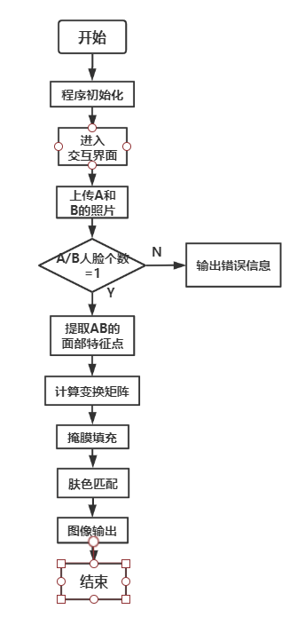
项目开发——项目流程图
延时符

Slide 10
项目开发——困难及解决方法
在设计人机交互界面时，tkinter由于其局限性仅仅支持gif格式的图片，而且插入图片也是弹出窗口的形式出现
解决方法：利用python自带的PIL库对不同格式的图像进行处理；利用tkinter的tkinter.entry()函数可以直接插入图片
进行人脸检测的时候，容易出现人脸肤色以及角度的问题导致最终效果不是很好
解决方法：对A和B的人脸区域计算出来的掩膜区域进行直方图匹配的方法进行调整
延时符

Slide 11
Part Three
项目成果

Slide 12
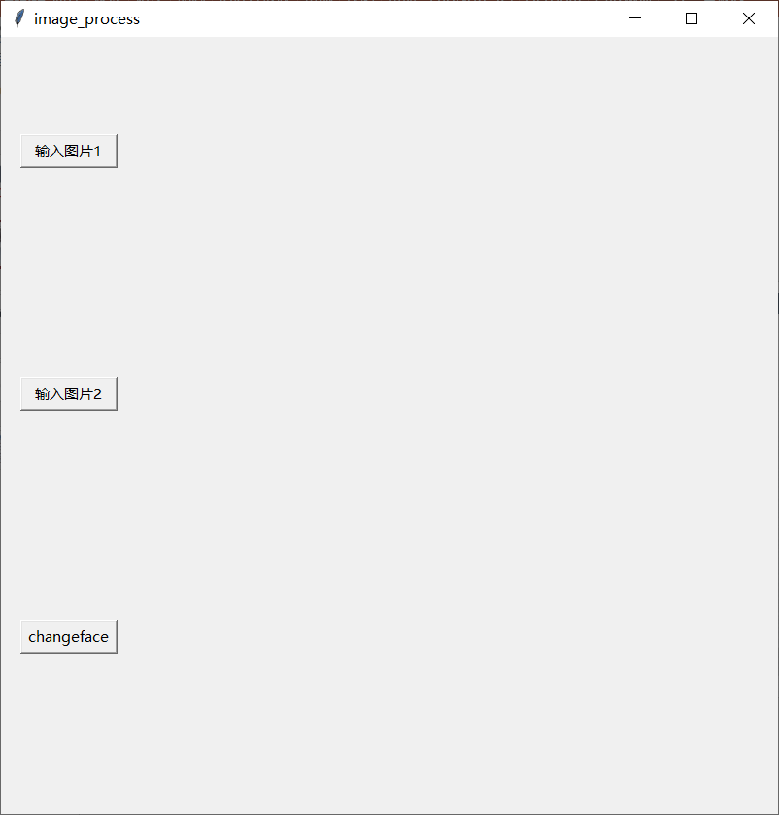
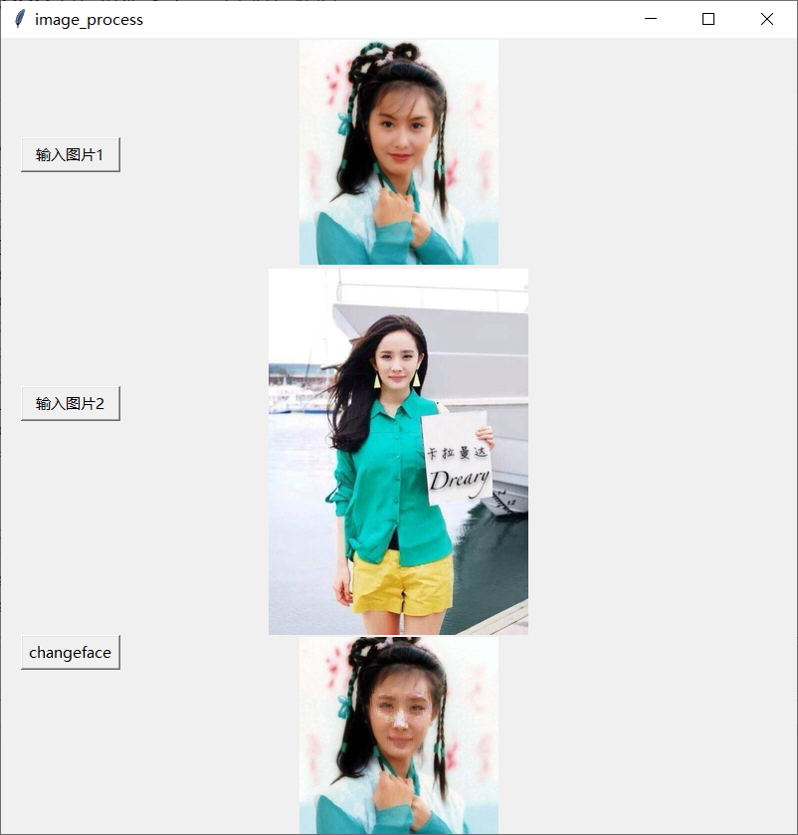
项目成果-交互界面
延时符

Slide 13
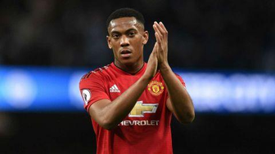
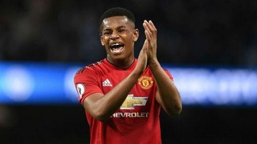
项目成果-换脸展示1
1
2
延时符

Slide 14
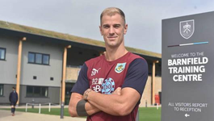
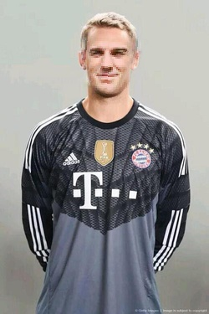
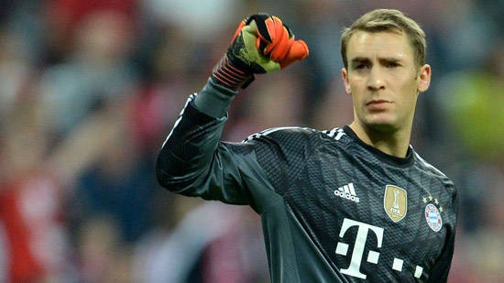
项目成果-换脸展示3
3
5
4
延时符

Slide 15
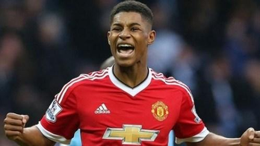
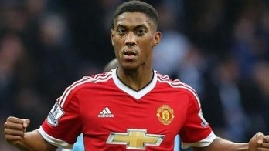
项目成果-换脸展示4
6
7
延时符

Slide 16
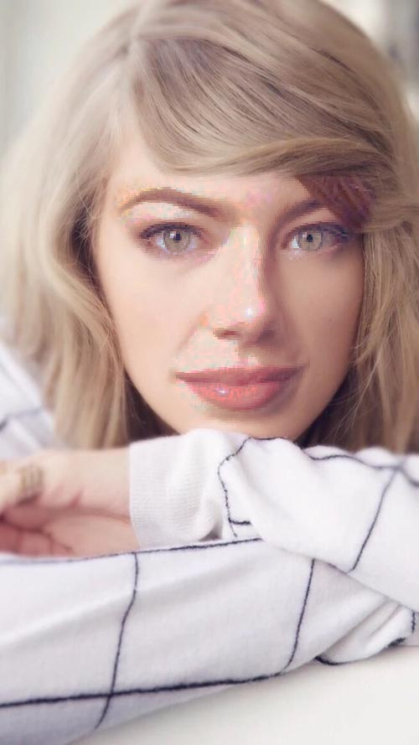
项目成果-换脸展示5
8
延时符

Slide 17
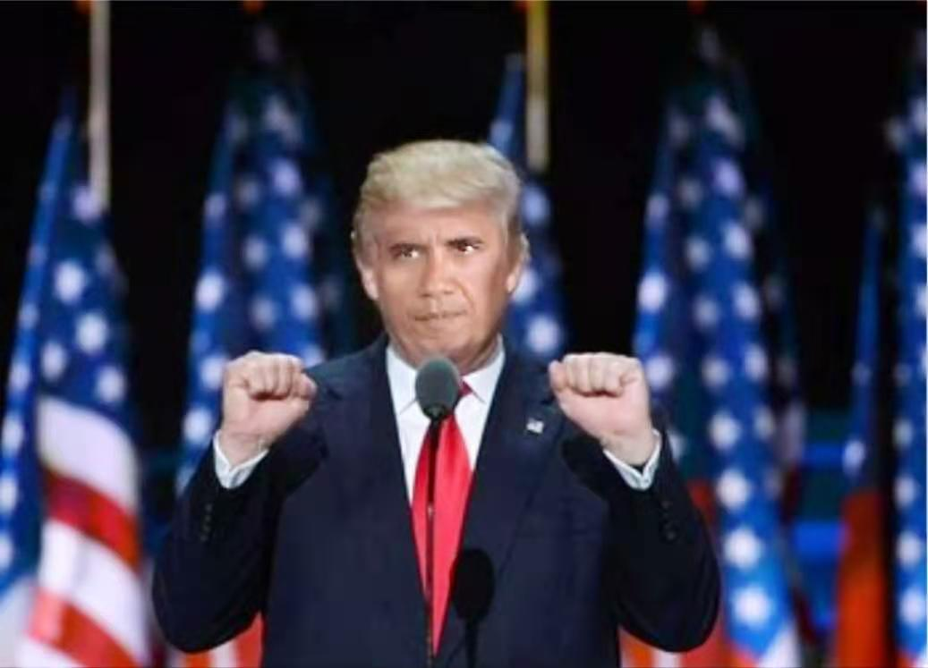
项目成果-换脸展示5
9
延时符

Slide 18
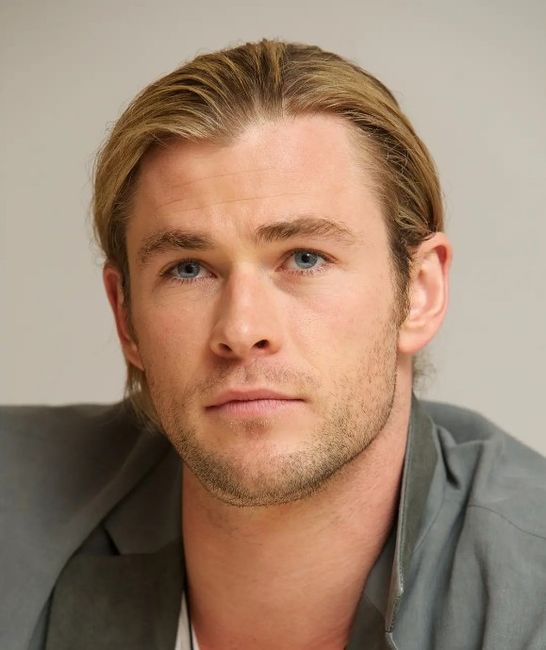
项目成果-换脸展示6
10
延时符

Slide 19
Part Four
项目分工

Slide 20
项目分工
高佳灏
开发环境搭建，换脸功能的实现，人机交互界面的设计，整合代码
沈颖
人脸识别功能的实现，报告编写，制作PPT，演示素材的搜集
张轩
人机交互界面的设计，开发环境的搭建，演示素材的搜集
延时符

Slide 21
THANK YOU FOR YOUR LISTENING
谢谢聆听

